Slide 1
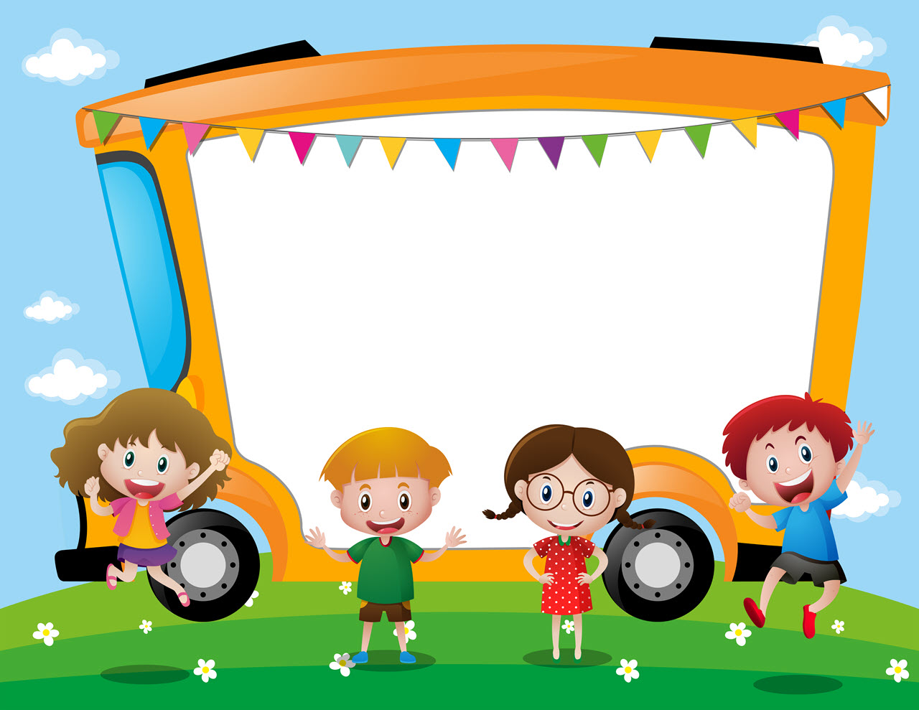
CHÀO MỪNG CÁC EM HỌC SINH LỚP 2 ĐÃ ĐẾN VỚI TIẾT HỌC MĨ THUẬT

Slide 2
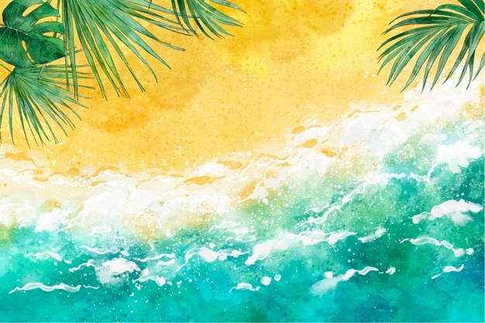
CHỦ ĐỀ : ĐẠI DƯƠNG MÊNH MÔNG
Bài 1:BẦU TRỜI VÀ BIỂN
( tiết 2 )

Slide 3
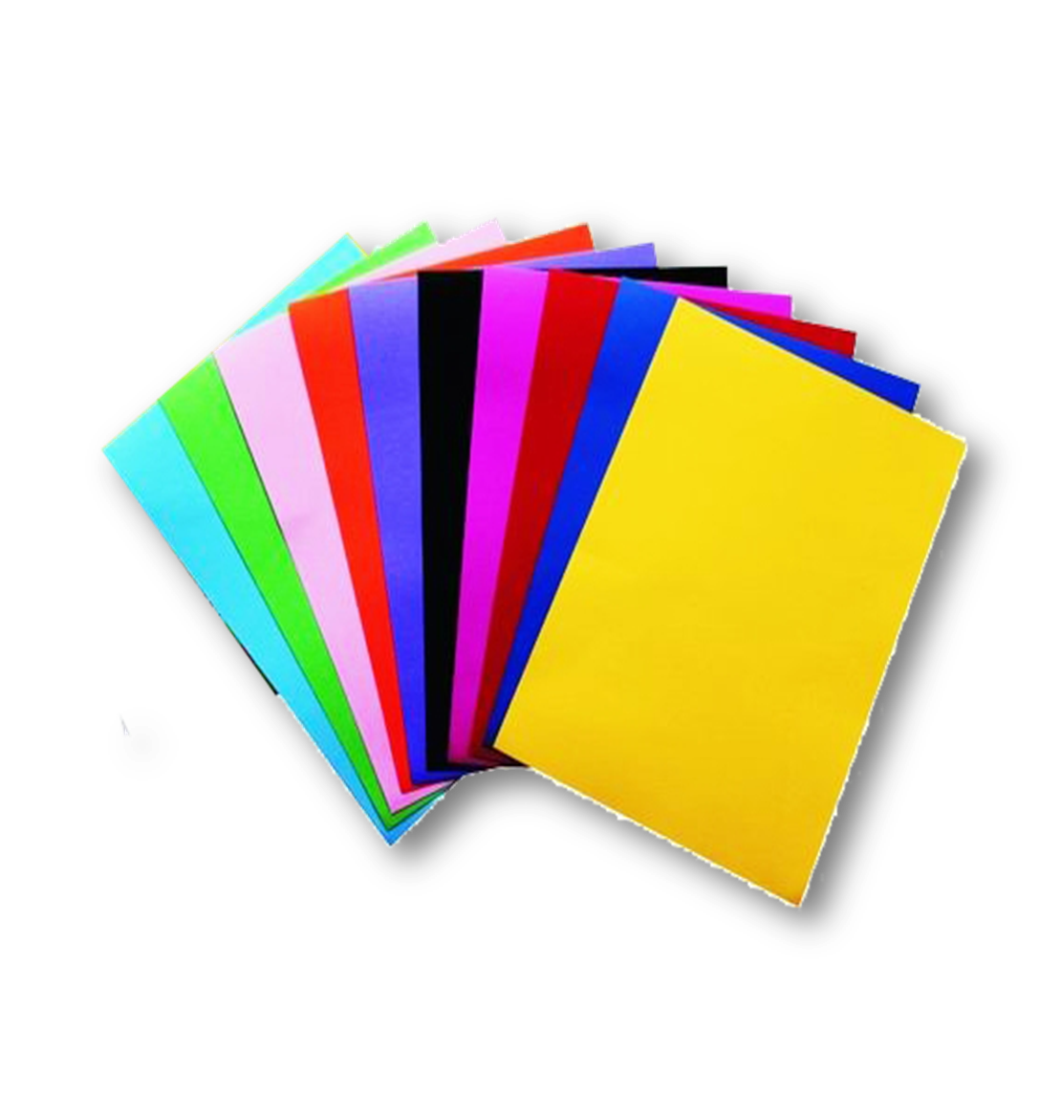
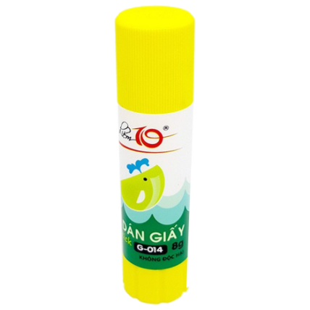

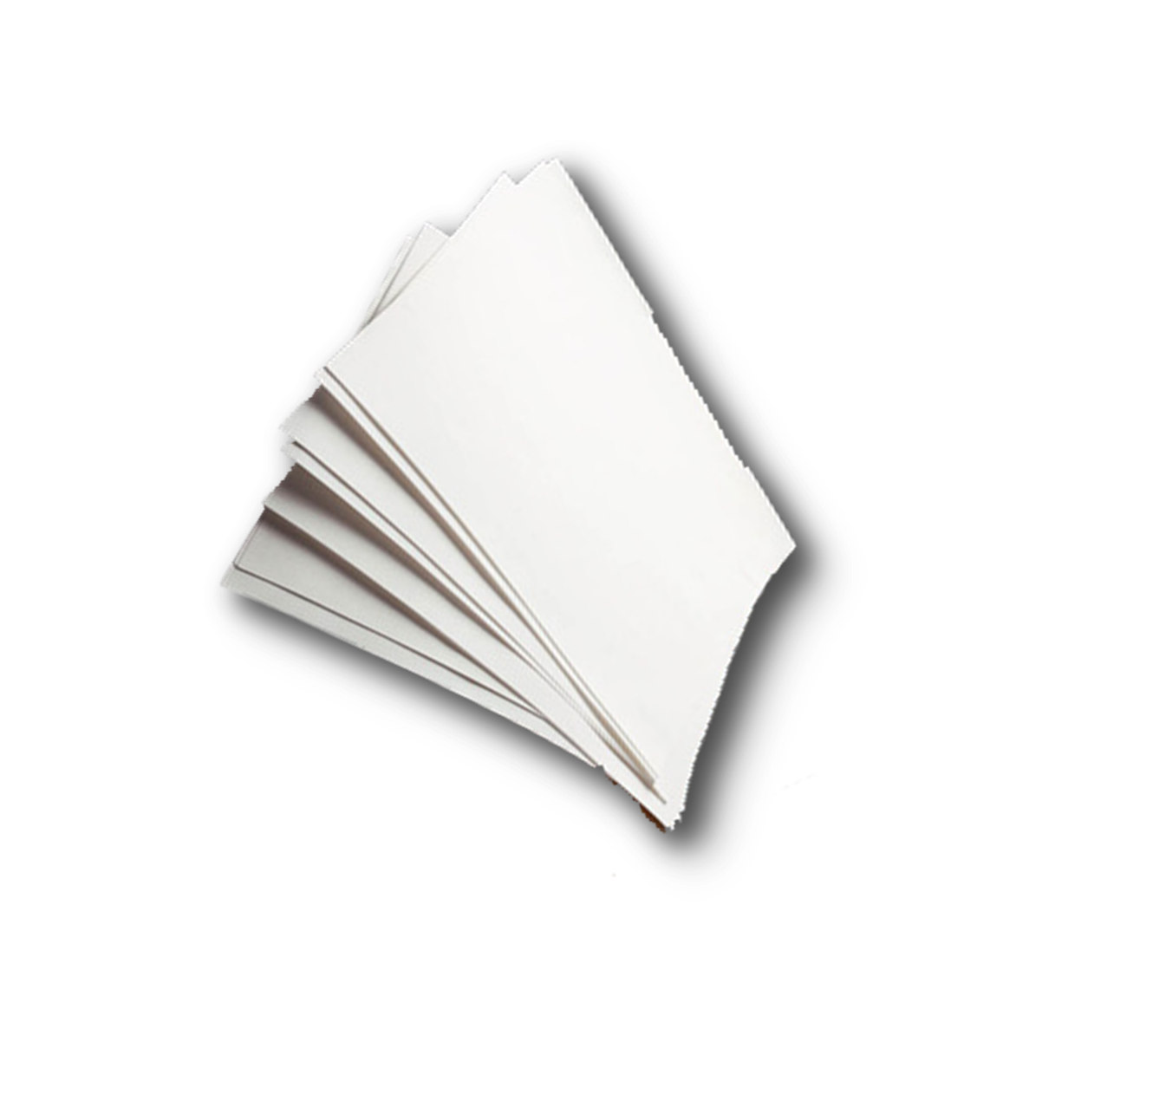
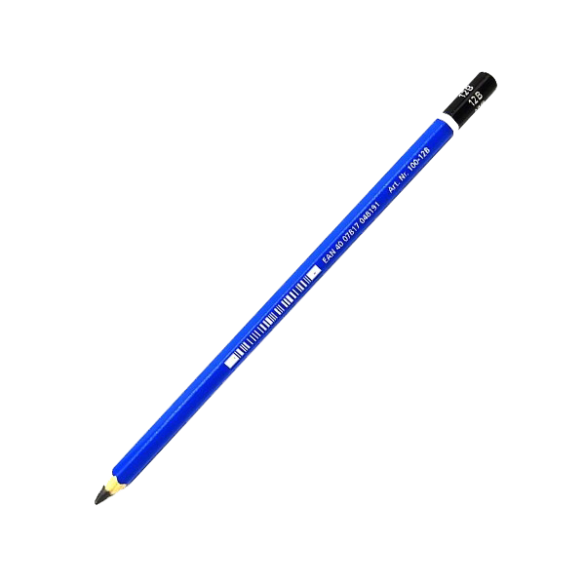
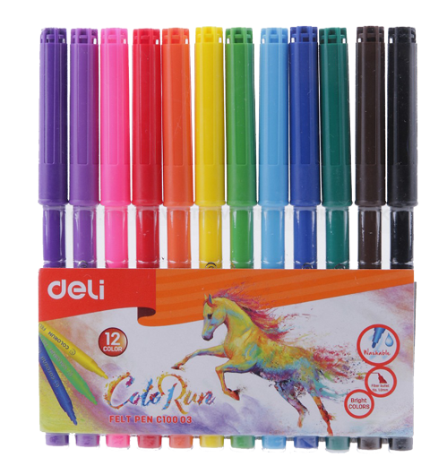
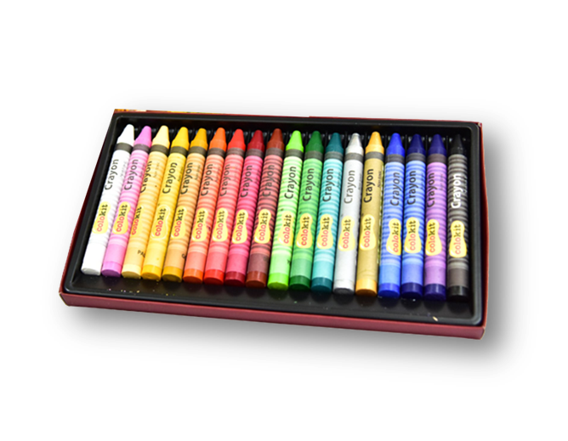
Chuẩn bị đồ dùng học tập

Slide 4
YÊU CẦU CẦN ĐẠT
Hoàn thành bài tiết 1.
Biết vẽ và cắt dán thuyền và hình ảnh khác vào bức tranh đã vẽ ở tiết 1.
Bước đầu phân tích được sự phối hợp màu đậm, nhạt trong tranh, ảnh.
Nêu được cảm nhận vẻ đẹp thiên nhiên trong tranh, ảnh.

Slide 5
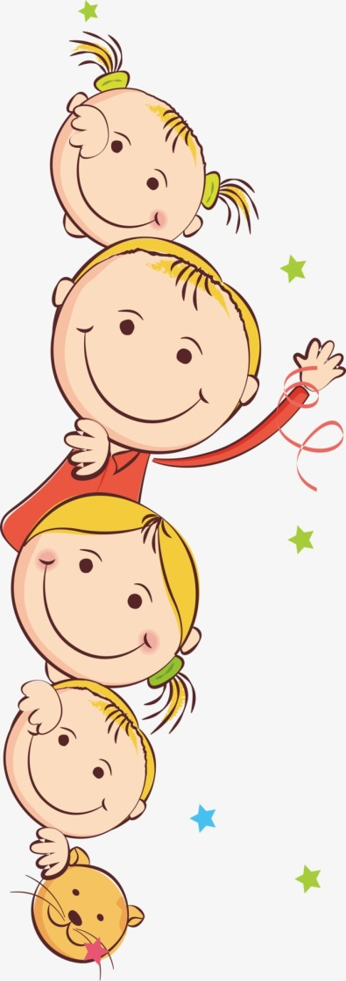

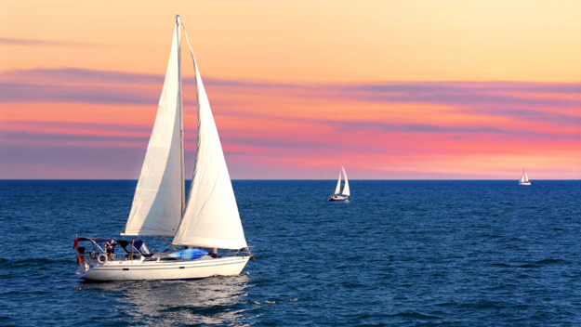
1. KHÁM PHÁ
- Kể tên những hình ảnh mà em thấy?
- Em nhận ra những màu nào trong bức ảnh?

Slide 6

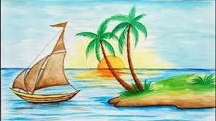
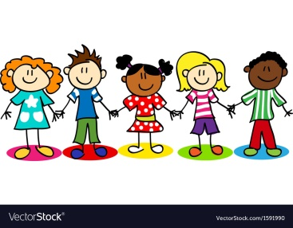
1. KHÁM PHÁ
- Màu sắc trong tranh có giống trong tự nhiên không?
- Nhận xét màu sắc trong bức tranh?

Slide 7
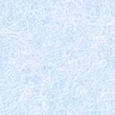

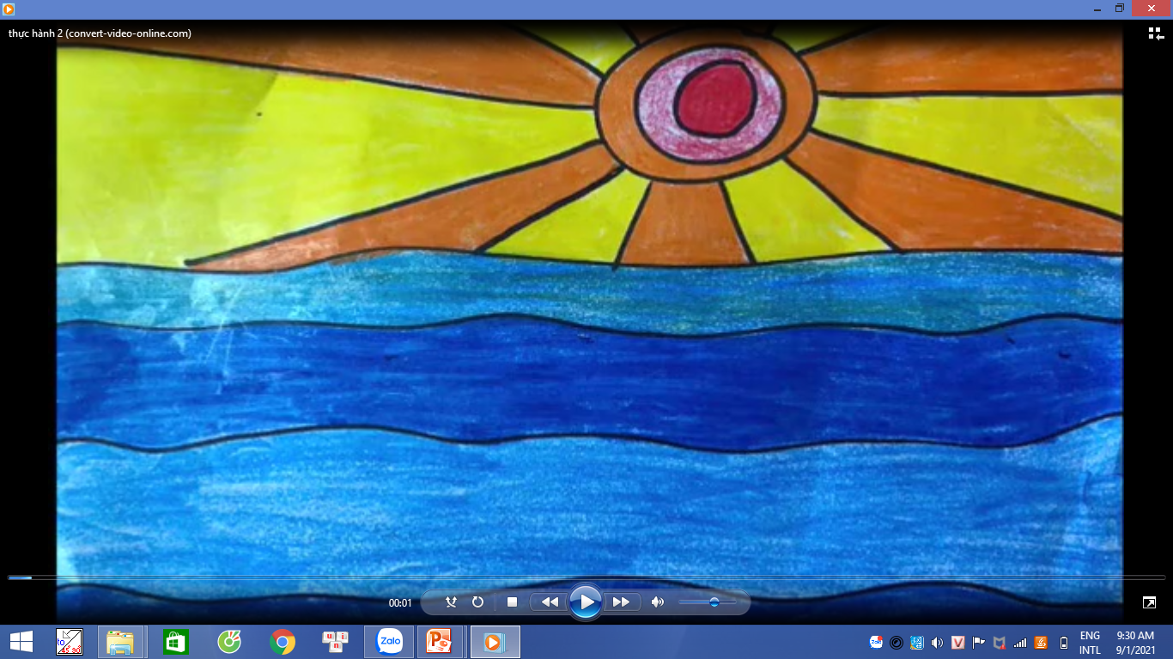
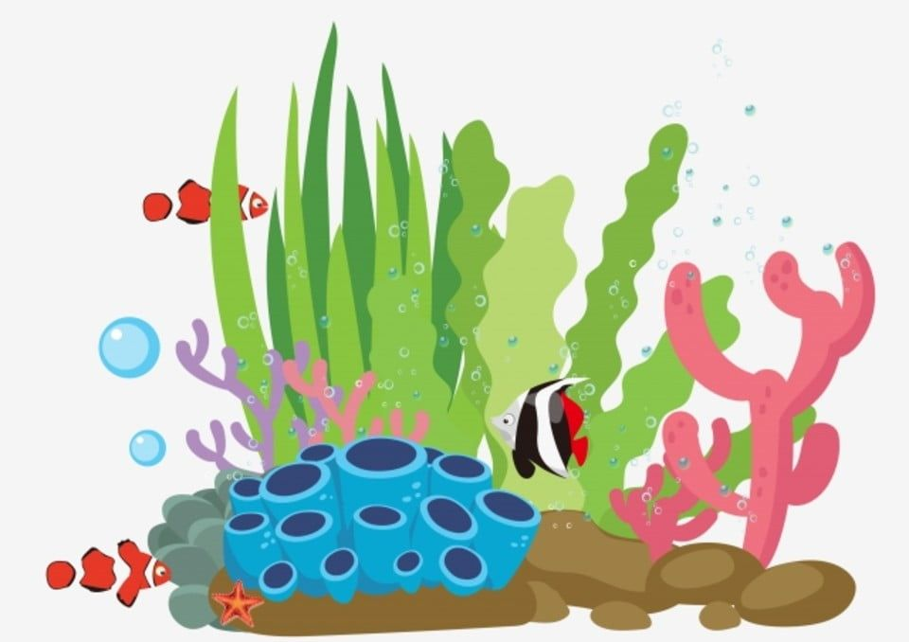
2. KIẾN TẠO KIẾN THỨC KỸ NĂNG

Slide 8
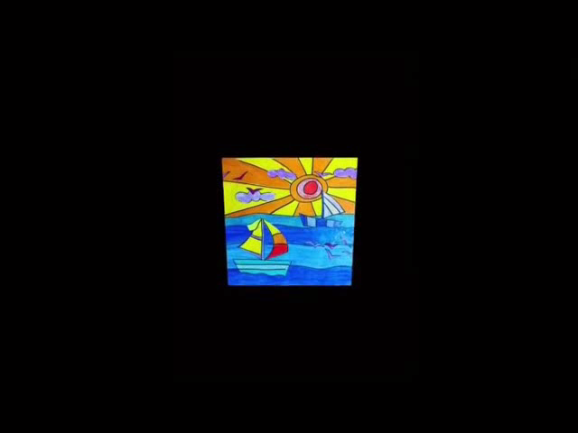

Slide 9

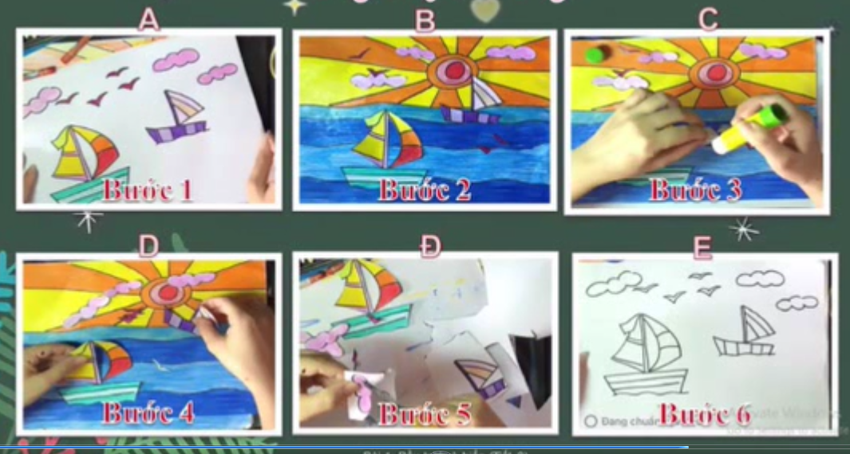
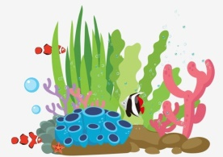
Chọn đáp án đúng

Slide 10

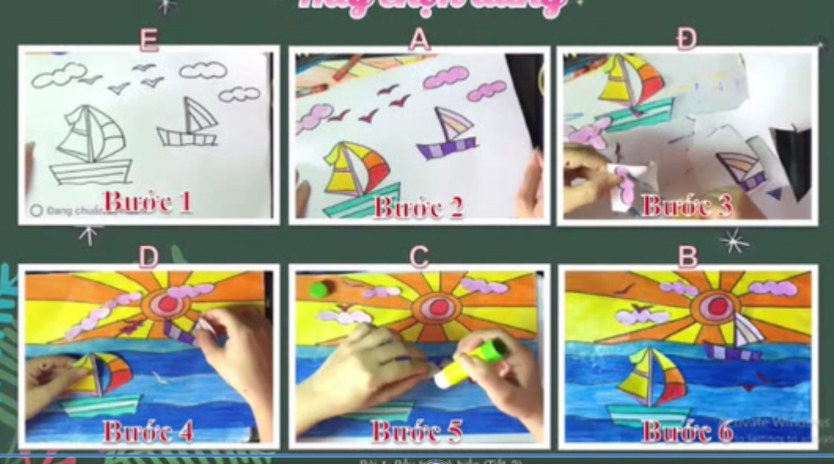

Chọn đáp án đúng

Slide 11

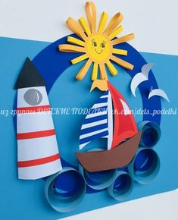
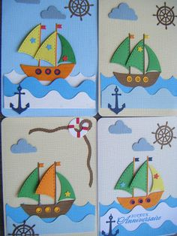
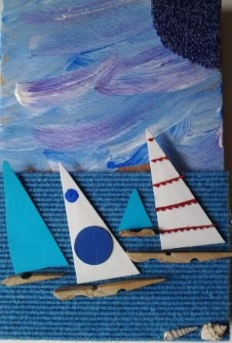
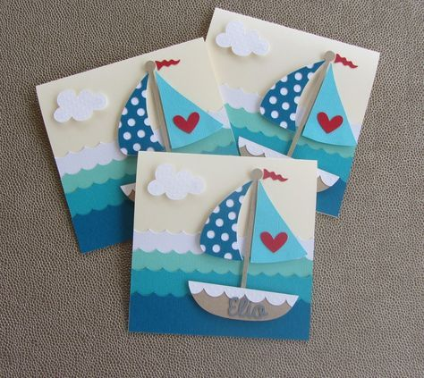
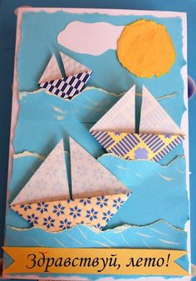
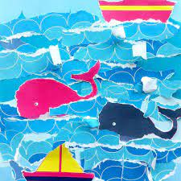
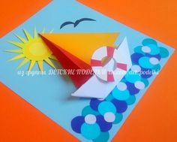
Bài vẽ tham khảo

Slide 12
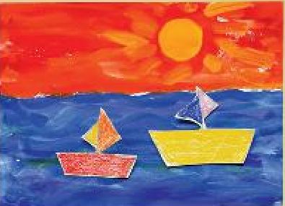
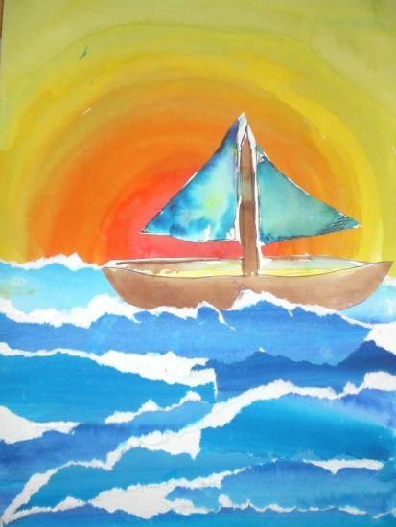
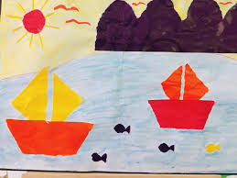
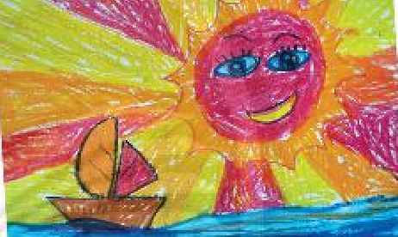
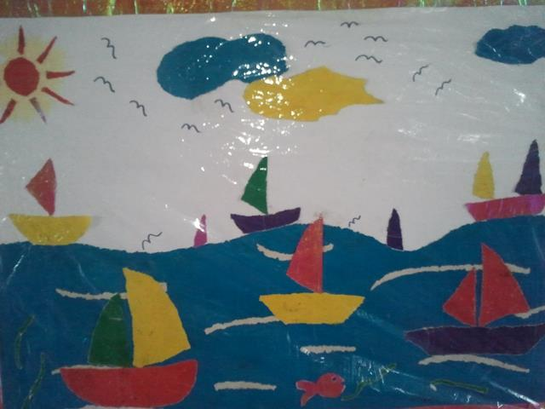
Bài vẽ tham khảo

Slide 13

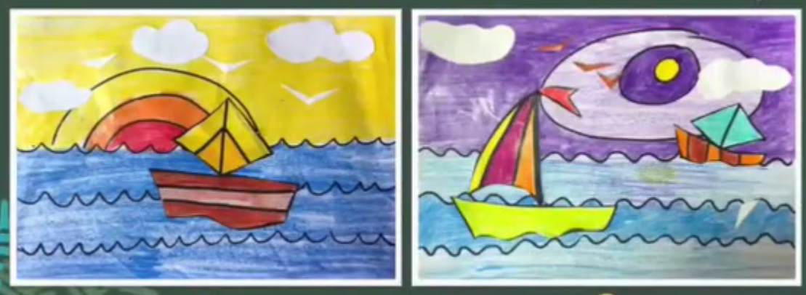
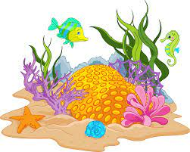


Slide 14
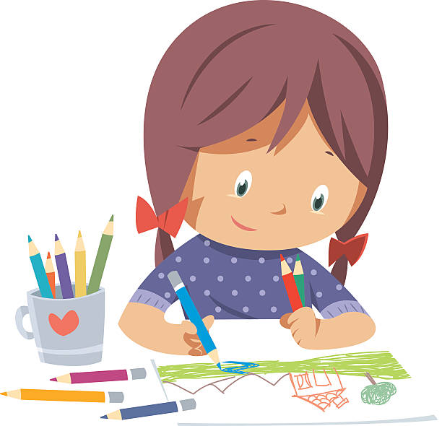
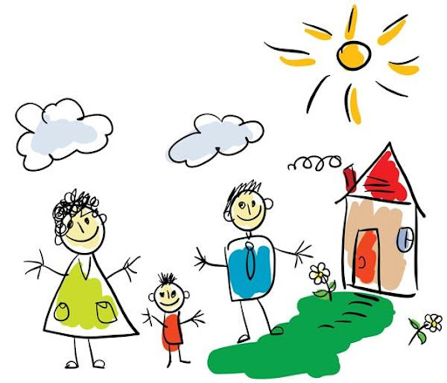
3. LUYỆN TẬP, SÁNG TẠO
Em hãy vẽ, cắt dán và trang trí thêm thuyền buồm, các hình ảnh khác vào bức tranh bầu trời
và biển ở tiết 1 theo ý thích

Slide 15
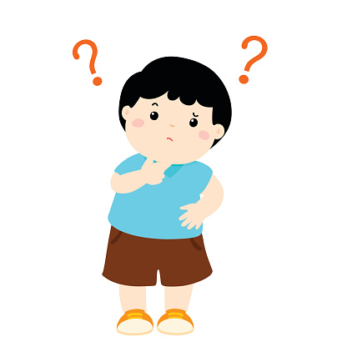
4. PHÂN TÍCH, ĐÁNH GIÁ
+Em hãy giới thiệu bức tranh của mình:
+ Những hình ảnh em đã vẽ thêm trong bức tranh?
+ Hình ảnh nào trong bức tranh em thích nhất?
+ Màu sắc đậm nhạt sử dụng trong tranh?

Slide 16
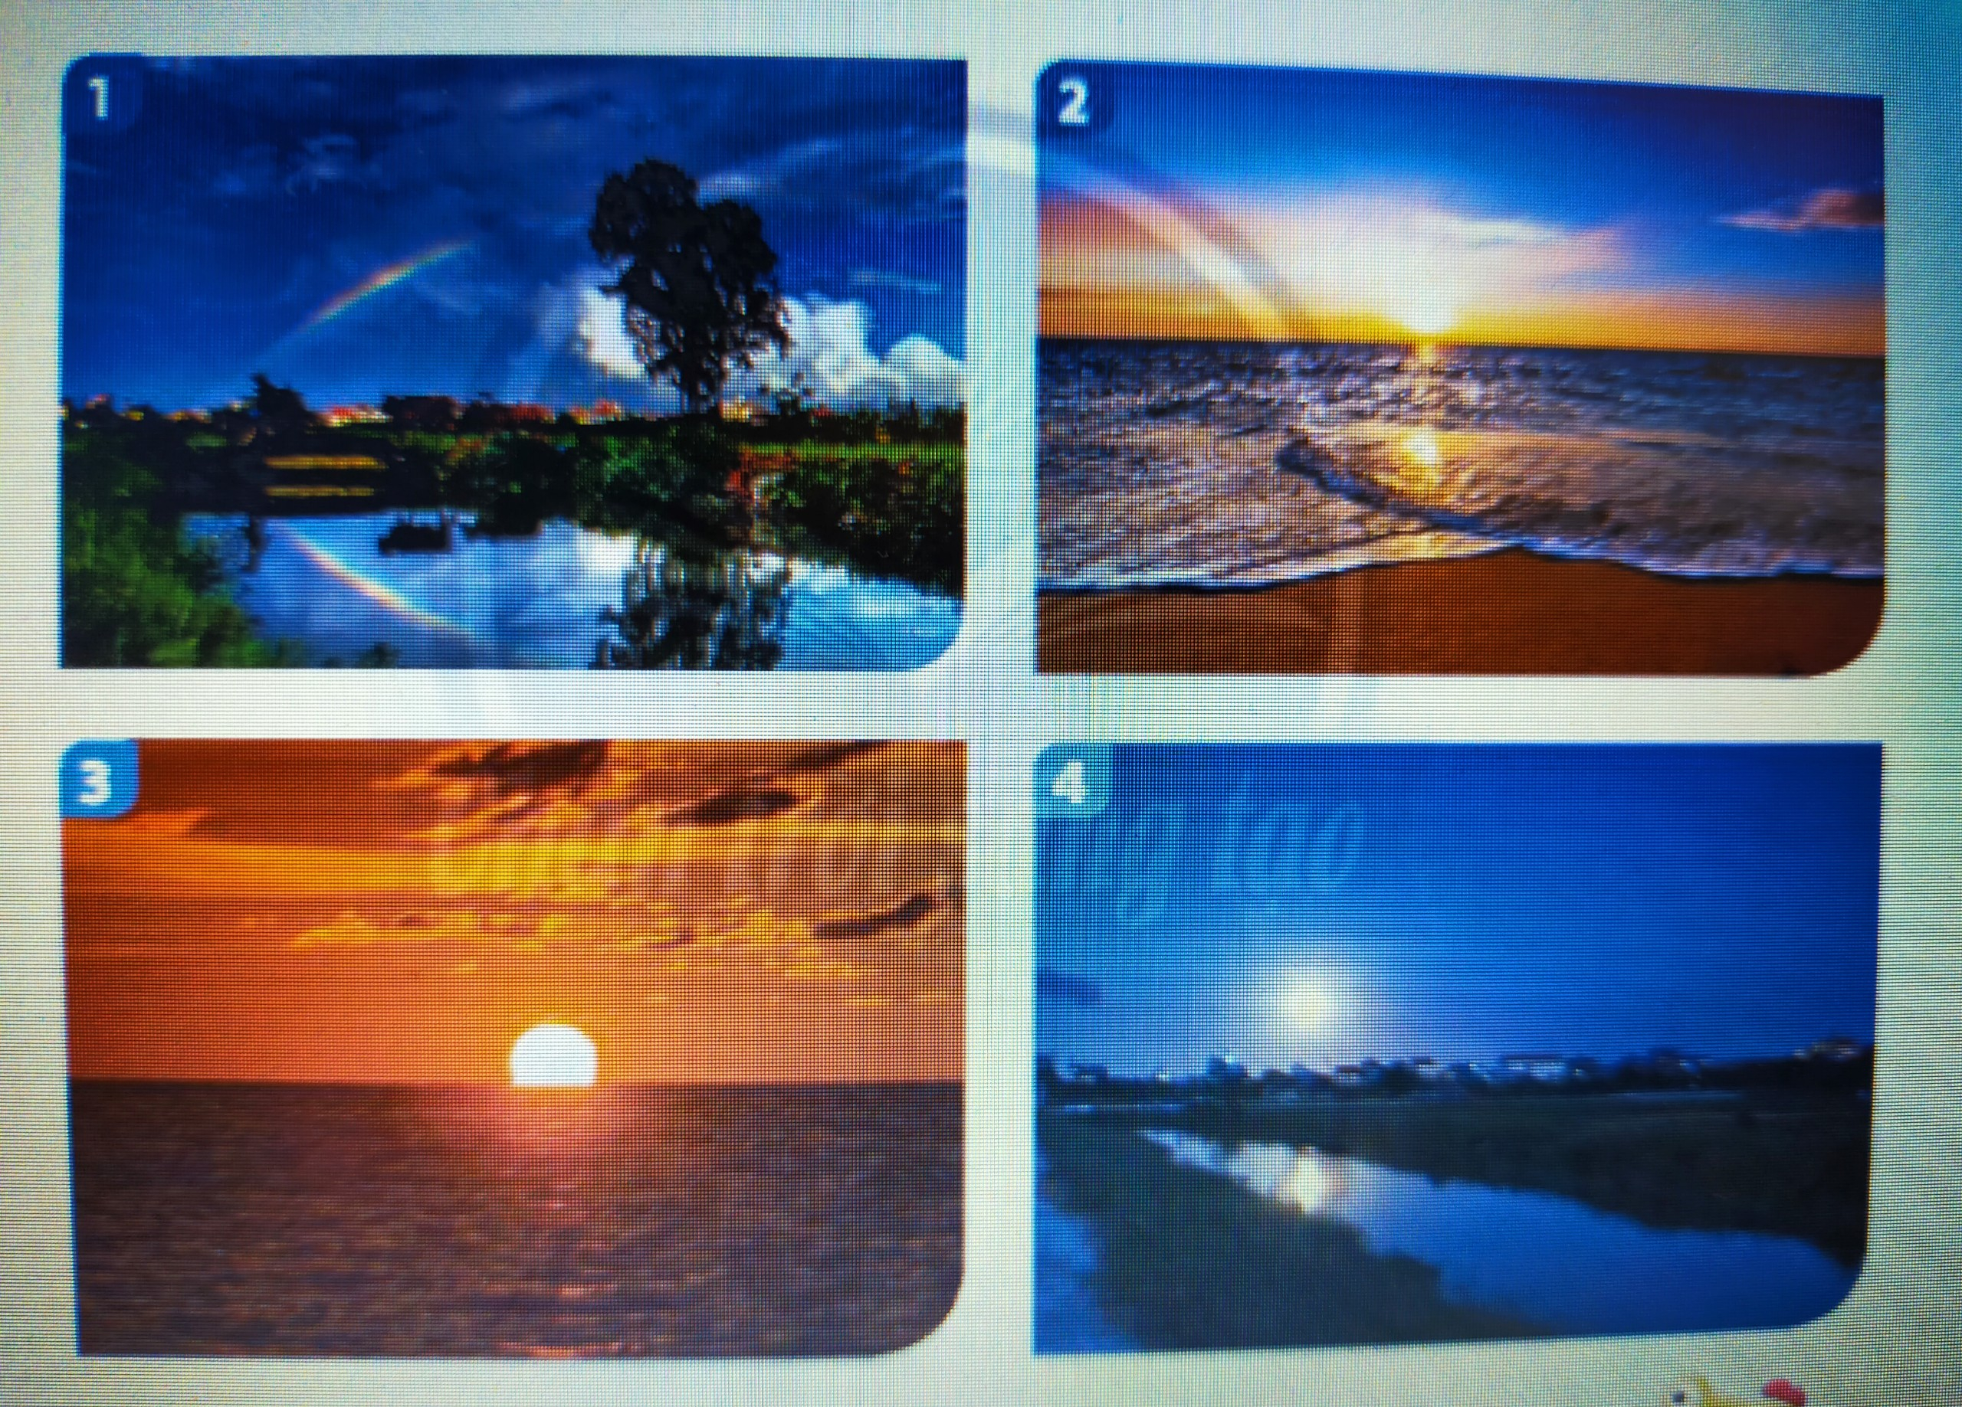
5. VẬN DỤNG, SÁNG TẠO:
+ Khi trời sắp mưa, khung cảnh thường có màu sắc như thế nào?
+ Màu sắc đậm, nhạt trong thiên nhiên cho ta cảm giác thế nào về thời gian trong ngày?
+ Bức ảnh nào cho ta cảm giác nhiều màu nhạt?

Slide 17
DẶN DÒ
Các em nhớ lưu giữ bài vẽ của mình vào túi đựng tài liệu.
Chúc các em làm bài thật tốt và chuẩn bị đủ đồ dung cho tiết học sau!

Slide 18


